Slide 1
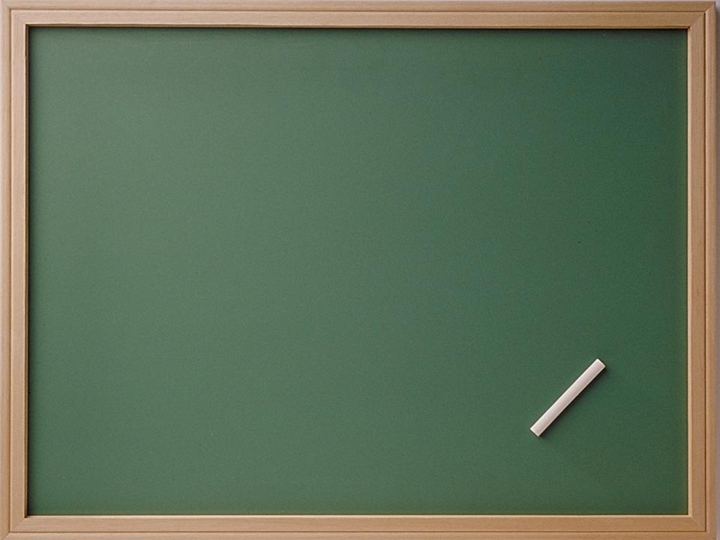
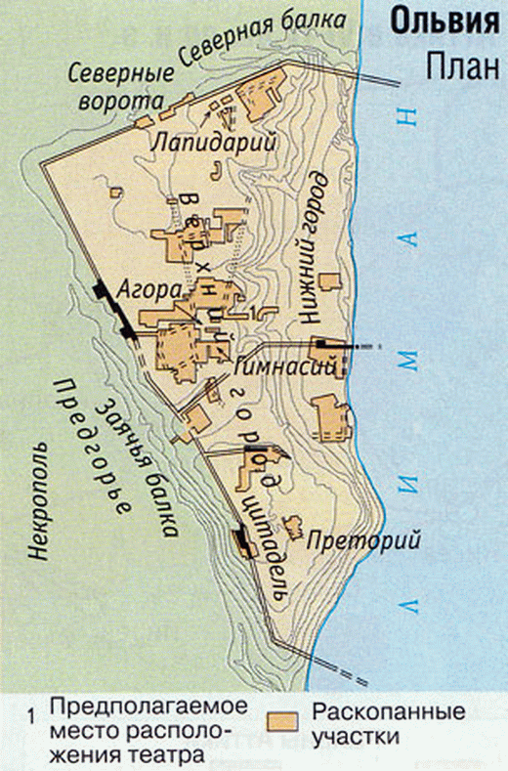
Комбинированный урок
Греческие
колонии
05.02. 14
Д/З п. 32
СЛОВАРЬ
© Кирюха Л.А.

Slide 2
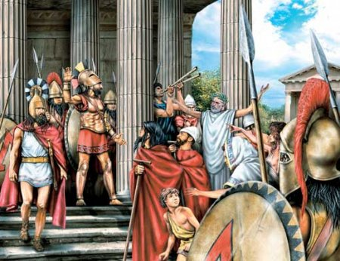

Slide 3
1. Лаконика расположена : а) Южной Греции б) севере Пелопоннеса; в) юго-востоке Средней Греции. 2. Спарта была: а) Красивым городом с театрами; б) Полисом с развитой торговлей и культурой; в) Военным лагерем 3. Центром Лаконики был город: а) Афины; б) Спарта; в) Микены.
«Спарта в VIII – VII веках до н э.»

Slide 4
4. В VI в. до н.э. Спарта была: а) отсталой и слабой; б) могущественной; в) полисом, который дал Греции людей науки и искусства
5. Илоты – это: а) спартанцы, живущие в Мессении; б) знатные мессенцы; в) рабы Спарты.

Slide 5
6. Спартанцы относились к илотам: а) терпимо; б) очень жестоко; в) хлебосольно.
7. В Спарте созывалось собрание. Участвовать в нём могли: а) только спартанцы; б) спартанцы и их рабы; в) спартанцы и илоты.

Slide 6
8. Членами совета были и цари.
Их был: а) 2; б) 3; в) 4. 9. Спартанцы были: а) воинами; б) земледельцами; в) купцами.
10. В Спаре говорили лаконично: а) пространно; б) кратко и ясно; в) долго и аргументировано.

Slide 7
Зарядка для глаз!

Slide 9
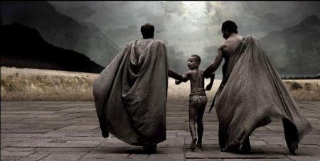
ОБСУДИМ
Аргументы
(доказательства)
приведённые
учащимися в защиту
своего мнения
ВОСПИТАНИЕ
В Спарте
?
«+» и «-»

Slide 10
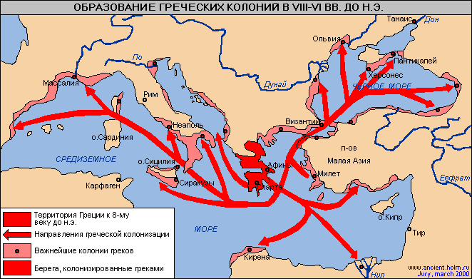

Slide 11
Причины переездов на чужие территории:
Рост населения
Мало хлеба
Земли у знати
Долги у бедноты (демоса)
Политическая борьба. Конкуренция. Месть.
Помощь переезжающим от колоний.
СЛОВАРЬ:
Колонии
Демос
Пираты

Slide 12
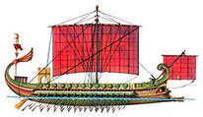
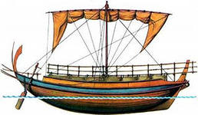
ОСНОВАНИЯ КОЛОНИЙ (ГДЕ?)
Около моря (гавань)
Пресная вода
Плодородная земля
Добрые соседи
ОБМЕН (торговля)
стр. 146
?

Slide 13
РАБОТА С КАРТОЙ
Название
Границы
Особенности территорий

Slide 14
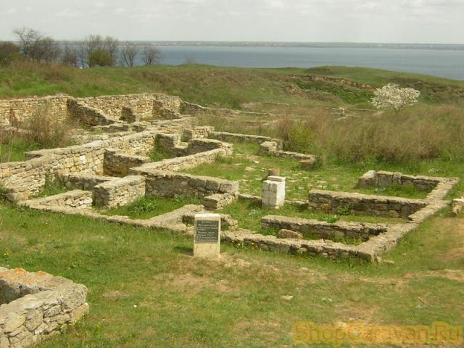
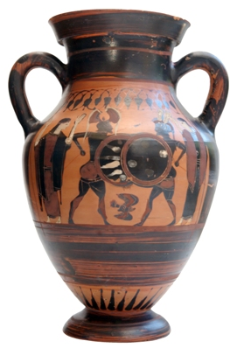
ГРЕКИ и СКИФЫ (Черное море)
Ольвия

Slide 15
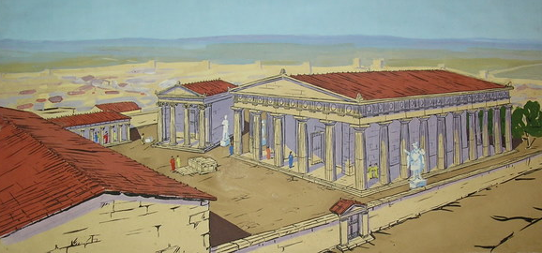
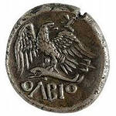
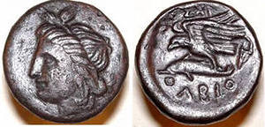
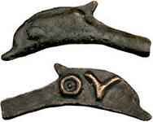
ОЛЬВИЯ

Slide 16
АРХОНТЫ
ГОРОДСКОЙ СОВЕТ
НАРОДНОЕ СОБРАНИЕ (ГРАЖДАНЕ)
Скил
(скифы)
убит
за
предательство
?
Где бы ни жили греки –
в Афинах, Спарте или в колониях,
они говорили на одном языке,
пользовались одним алфавитом,
Поклонялись одним богам.
Называли себя эллинами. Грецию - Элладой

Slide 17
ЗАКРЕПЛЕНИЕ темы урока
 |  |  |  | к
 |  |  |  | о | л | ь | в | и | я
 | с | к | и | л
 | а | р | х | о | н | т | ы
э | л | л | и | н | ы
 |  | с | к | и | ф | ы
 |  |  |  | я

Slide 18
1. Ремесло развивалось не только в Афинах. Шерстяными тканями славился: а) Коринф; б) Милеет; в) Афины. 2. Лучшее оружие производили в городе: а) Милеете; б) Коринфе; в) Спарте. 3. Лучшие гончарные изделия производились в: а) Родосе; б) Фивах; в) Афинах. 4. Колония – это: а) поселение греков за морем; б) центральная часть греческого города; в) корабль на котором плыли за море.
5. Множество греческих колоний было основано в: а) XI – IX веках до нашей эры; б) VIII – VI веках до нашей эры; в) V веке до нашей эры. 6. Греки основывали колонии: а) только в Эгейском море; б) от Кавказа до Испании; в) только в Средиземном море. 7. Колонии поддерживали тесные связи с городами – основателями и называли их: а) мать город; б) отец город; в) город городов. 8. Самостоятельны рабовладельческие государства почти во всех городах Греции и в колониях образовались в: а) VII – VI веках до нашей эры; б) V веке до нашей эры; в) IV –III веках до нашей эры.
9. Эллада – это: а) города переселенцев из Греции; б) город Афины; в) родина всех греков, независимо от их проживания.
10. В алфавите греков было: а) 20 букв; б) 22 буквы; в) 24 буквы. Ответы: 1б, 2б, 3в, 4а, 5б, 6б, 7а, 8а, 9в, 10в.
Опрос на следующий урок

